Slide 1
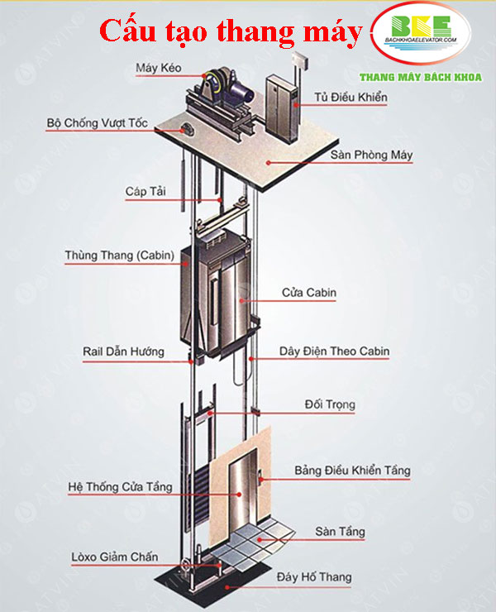
1. Motor kéo: Bộ phận này thường được lắp ở trên đỉnh giếng thang hoặc 1 số trường hợp lắp dưới hố thang. Motor kéo có tác dụng dẫn động hộp giảm tốc theo 1 tốc độ nhất định làm quay puli – thiết bị kéo cabin lên xuống.
2. Hệ thống điều khiển thang máy: là bộ phận chứa các thiết bị điện tử được lập trình điều khiển để đảm bảo thang máy hoạt động theo yêu cầu.
3. Ray dẫn hướng: được lắp đặt dọc theo giếng thang để dẫn hướng cho cabin và đối trọng chuyển động dọc theo hố thang. Ray dẫn hướng đảm bảo cho đối trọng và cabin luôn nằm ở vị trí thiết kế của chúng trong hố thang máy và không bị dịch chuyển theo phương ngang trong quá trình chuyển động. Ngoài ra ray dẫn hướng phải đảm bảo độ cứng để giữ trọng lượng cabin và tải trọng trong cabin tựa lên ray dẫn hướng cùng với các thành phần tải trọng động khi bộ hãm bảo hiểm làm việc (trong trường hợp đứt cáp hoặc cabin đi xuống với tốc độ lớn hơn giá trị cho phép).

Slide 2
4. Bộ hạn chế tốc độ hay còn gọi là Thắng cơ. Bộ phận này có nhiệm vụ kẹp chặt cabin thang máy vào ray dẫn hướng khi cabin di chuyển quá tốc độ cho phép.
5. Giảm chấn là thiết bị được thiết kế ở dưới hố pit. Bộ phận này có nhiệm vụ làm giá đỡ cho cabin khi các hệ thống đảm bảo an toàn khác đều không hoạt động.
6. Cửa cabin và cửa tầng: Được thiết kế mở ra đóng vào trơn tru nhất. Ngoài ra còn được tích hợp hệ thống chống kẹt cửa Photocell để đảm bảo an toàn trong trường hợp có vật cản khi cửa thang hoặc cửa tầng đang đóng.
7. Cabin là thiết bị chính trong thang máy đưa người sử dụng di chuyển theo yêu cầu. Là nơi cho phép người sử dụng đứng bên trong và điều khiển thang máy di chuyển theo ý muốn.

Slide 3

Thang máy được sử dụng với mục đích chính là tiết kiệm thời gian di chuyển và công sức khi đi thang bộ, nhưng ngày nay thang máy được sử dụng với nhiều công năng khác nhau vì mỗi loại thang sẽ có những công dụng khác nhau: Thang máy gia đình, thang máy liên doanh, thang máy tải khách, thang máy tải hàng…
Cấu tạo cơ bản gồm : Thùng thang,máy kéo,hệ thống điều khiển,cáp tải
Khi người sử dụng bước vào thùng thang ấn nút tùy theo nhu cầu ở bảng điều khiển.Khi đó hệ thống nhận lệnh và chuyển động,lúc này motor kéo hoạt động kéo cáp tải cũng hoạt động.Cáp tải nối với thùng thang,khi dây cáp chuyển động khiến cho thùng thang chuyển động đến vị trí mà ta chỉ định thì dừng lại.

Slide 4
Nguyên lí hoạt động của thang máy dựa trên kiến thức ròng rọc
Các kiến thức liên quan gồm: Moment lực, Định luật II Niuton
Các yếu tố ảnh hưởng đến hệ thống thang máy cơ bản: tổng khối lượng trong thùng thang, bán kính, khối lượng,đặc hay rỗng của ròng rọc,khối lượng của cáp tải,lực kéo.

Slide 5
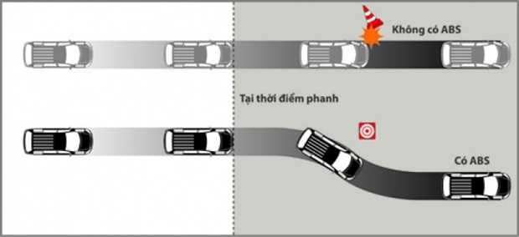
2. HỆ THỐNG CHỐNG BÓ CỨNG PHANH – ABS
Hệ thống chống bó cứng phanh ABS sẽ xác định thời điểm bánh xe sắp xảy ra hiện tượng "khóa bánh" và nhanh chóng ngăn chặn nó. ABS sẽ sử dụng cảm biến tốc độ bánh xe để theo dõi tốc độ của từng bánh, sau đó dầu phanh sẽ được bơm lại nhằm giữ cho xe tiếp tục lăn bánh trong quá trình giảm tốc độ, giúp bánh xe không bị bó cứng.
Mục đích: giảm thiểu tối đa tổn thất và bảo đảm an toàn cho người sử dụng.

Slide 6
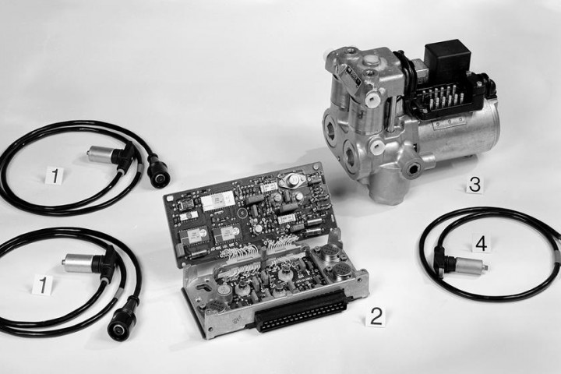
Cảm biến tốc độ: Đây là bộ phận có nhiệm vụ giám sát tốc độ của từng bánh xe để nhận biết tình trạng khóa bánh sắp xảy ra.
Các loại van: Hệ thống van cho phép chặn hoặc giải phóng áp lực lên bánh xe sắp khóa để bánh xe hoạt động được ổn định
Máy bơm: máy bơm tạo ra áp suất phanh và khôi phục chúng sau khi có bất kỳ van nào giải phóng áp lực.
Bộ điều khiển: Mô đun điện tử sẽ nhận tất cả dữ liệu từ các cảm biến và đóng vai trò là một bộ phận điều khiển để xác định thời điểm cần bơm dầu phanh.

Slide 7
Nếu ECU nhận thấy có một hay nhiều bánh có tốc độ chậm hơn mức quy định nào đó so với các bánh còn lại. Lúc này, thông qua bơm và van thủy lực, ABS tự động giảm áp suất tác động lên đĩa (đây là quá trình nhả), giúp bánh xe không bị bó cứng. Tương tự, nếu một trong các bánh quay quá nhanh, máy tính cũng tự động tác động lực trở lại, đảm bảo quá trình hãm.
Nguyên lý hoạt động của ABS là nhờ vào các cảm biến tốc độ trên từng bánh xe, gửi thông tin về cho ECU ABS và từ đó ECU ABS sẽ nắm bắt được vận tốc quay trên từng bánh xe và phát hiện ngay tức khắc khi bánh xe nào có hiện tượng bị “bó cứng” khi người lái đạp phanh đột ngột, dẫn tới hiện tượng bị trượt khỏi mặt đường.
Các kiến thức liên quan gồm : Thủy động lực học , lực bám đường,lực ma sát,...
Các kiến thức liên quan đến cơ học là : Lực bám đường
Khi ta bóp phanh có trang bị công nghệ abs khác với thông thường bánh xe ta vẫn quay nhưng với tốc độ rất chậm lên vẫn có độ bám đường giúp cho xe không bị trượt khỏi đường đi.

Slide 8
Nguyên lý hoạt động của ABS là nhờ vào các cảm biến tốc độ trên từng bánh xe, gửi thông tin về cho ECU ABS và từ đó ECU ABS sẽ nắm bắt được vận tốc quay trên từng bánh xe và phát hiện ngay tức khắc khi bánh xe nào có hiện tượng bị “bó cứng” khi người lái đạp phanh đột ngột, dẫn tới hiện tượng bị trượt khỏi mặt đường.

Slide 9
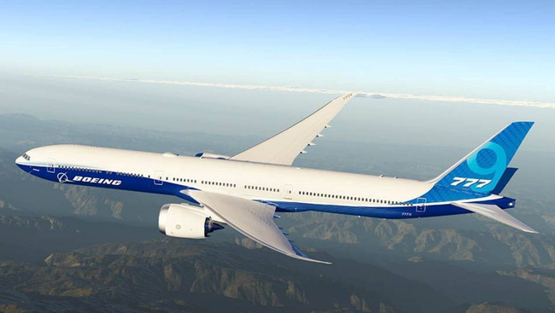
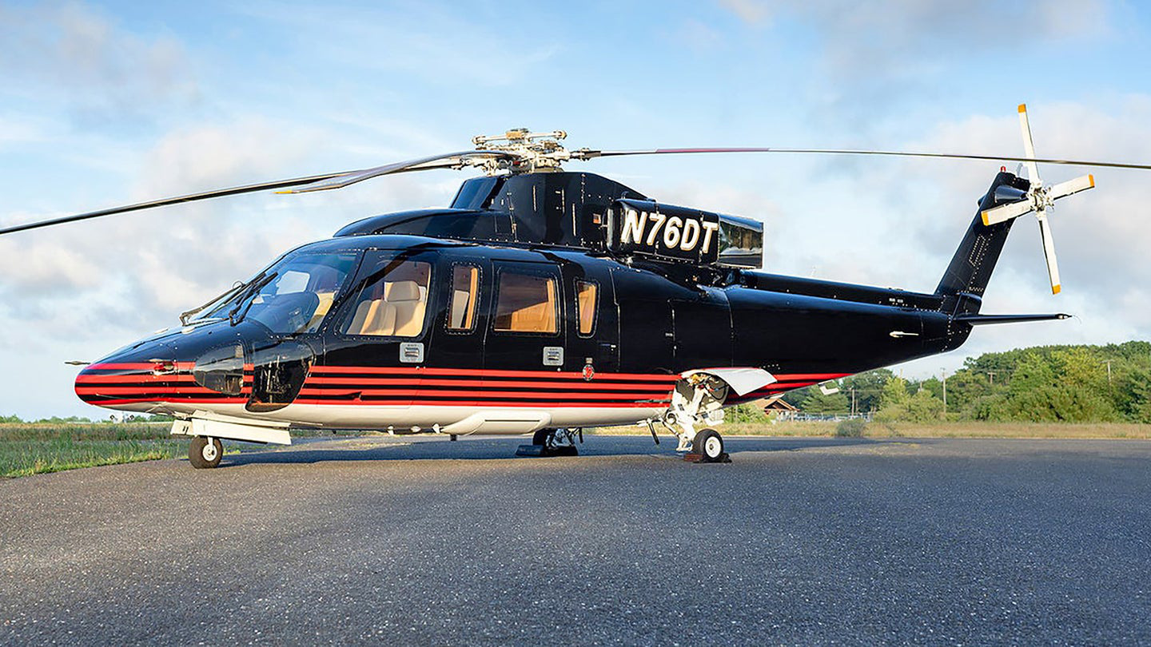
3. MÁY BAY
Máy bay được phân thành 2 loại chính :
-Loại có cánh (Máy bay phản lực)
-Loại không có cánh(Máy bay trực thăng)

Slide 10
Máy bay trực thăng bao gồm các bộ phận chính là :
-Buồng lái
-Bộ điều khiển
-2 bộ cánh quạt
+Cánh quạt chính
+Cánh quật phụ
Chức năng :
-Buồng lái : Người sử dụng ngồi bên trong nó
- Bộ điều khiển : Dùng để di chuyển máy bay theo ý mong muốn
- Hai bộ cánh quạt :
+Cánh quạt chính: khá lớn, nằm phía trên buồng lái, có chức năng giúp máy bay tăng, giảm độ cao; bay tiến, bay lùi; bay ngang sang trái, sang phải. Bộ cánh này nằm song song với mặt đất, nhưng mỗi cánh quạt có thể điều chỉnh độ nghiêng, nằm chếch lên trên hoặc nghiêng xuống dưới để tạo góc đón lực đẩy của không khí.
+Cánh quạt phụ: nhỏ hơn, nằm ở phía đuôi máy bay, vuông góc với mặt đất, có chức năng xoay máy bay sang trái, phải hoặc xoay tại chỗ. Cánh quạt phụ này còn giúp máy bay ổn định trong lúc bay, không bị xoay vòng vòng do tác động xoay liên tục của cánh quạt chính(Bảo toàn momen xung lượng).
Mỗi cánh quạt phụ cũng có thể điều chỉnh độ nghiêng giống cánh quạt chính.

Slide 11
Nguyên tắc hoạt động
Máy bay chịu tác dụng của 4 lực theo các hướng khác nhau gồm:
lực kéo cản của không khí, lực hấp dẫn, lực đẩy của động cơ và lực nâng.
Loại có cánh:
Do khí động học cánh của máy tay có hình dạng khí động học như vậy nên chuyển động của các dòng không khí phía trên cánh máy bay bao giờ cũng lớn hơn chuyển động của dòng không khí ở dưới cánh dẫn tới áp suất động của phần trên cánh lớn hơn áp suất động ở phần dưới cánh. Theo Định luật Bernoulli tổng áp suất tĩnh và áp suất động là không đổi = > áp suất động tăng thì áp suất tĩnh giảm = > phần áp suất tĩnh ở phía dưới cánh máy bay sẽ lớn hơn phần áp suất tĩnh phía trên cánh máy bay, sự trênh lệch về áp suất tĩnh này tạo ra một lực nâng cánh máy bay lên.
Kết hợp với lực đẩy của động cơ nhờ đó mà máy có thể bay lên được.( Cánh máy bay càng rộng thì lực nâng này càng lớn và tốc độ để cất cánh càng nhỏ và để có lực nâng khí động học thì cánh của máy bay phải không đối xứng qua trục chính và đường biên của mặt trên phải lớn hơn của mặt dưới)
Chức năng chính: Được dùng để chở hành khách và đồ vật

Slide 12
Nguyên tắc hoạt động
Máy bay chịu tác dụng của 4 lực theo các hướng khác nhau gồm:
lực kéo cản của không khí, lực hấp dẫn, lực đẩy của động cơ và lực nâng.
Loại không có cánh:
Máy bay trực thăng bay được nhờ lực nâng được tạo bởi cánh quạt nâng nằm ngang. Cũng như đối với máy bay thông thường, lực nâng khí động học được tạo thành khi có chuyển động tương đối của cánh nâng đối với không khí,nhưng khác với máy bay thông thường là cánh nâng gắn cố định với thân máy bay, trực thăng có cánh nâng là loại cánh quạt quay ngang. Với đặc điểm của cánh nâng như vậy, khi cánh quạt nâng quay vẫn bảo đảm được sự chuyển động tương đối của không khí đối với cánh nâng và tạo lực nâng khí động học trong khi bản thân máy bay không cần chuyển động. Vì vậy máy bay trực thăng có thể bay đứng treo một chỗ và thậm chí bay lùi.
Chức năng chính : Trực thăng được sử dụng như máy bay cứu thương, cứu nạn, cảnh sát, kiểm soát giao thông, an ninh, thể thao, báo chí và rất nhiều các ứng dụng khác.

Slide 13
Xét máy bay có cánh:
Lực giúp máy bay cất cánh được là lực đẩy và lực nâng.
-Lực đẩy : Lực đẩy được tạo ra nhờ sự tương tác với khí quyển.Trong quá trình quay cách quạt tác dụng vào không khí một lực và ngược lại theo định luật III Newton không khí tác dụng lên cánh quạt một phản lực hướng sang ngang .
-Lực nâng : Khi máy bay di chuyển theo phương ngang lúc này trên cánh máy bay cũng có sự chênh lệch áp suất(Áp suất tĩnh phía trên nhỏ hơn áp suất tĩnh phía dưới).Sự chênh lệch áp suất khiến máy bay bay lên.
Xét máy bay trực thăng:
Lực giúp máy bay cất cánh được là lực nâng,lực đẩy có thể có hoặc không.
-Lực nâng :Lực nâng được tạo ra nhờ sự tương tác với khí quyển. Trong quá trình quay cách quạt tác dụng vào không khí một lực và ngược lại theo định luật III Newton không khí tác dụng lên cánh quạt một phản lực hướng lên trên.
Bằng cách thay đổi mặt phẳng quay của cách quạt chính sẽ giúp máy bay bay tiến ra phía trước lùi lại phía sau hay bay sang phải sang trái

Slide 14
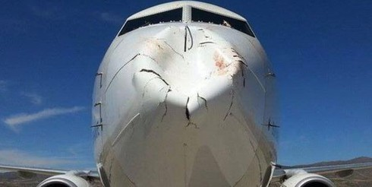
Khi tốc độ máy bay lớn có thể khiến cánh máy bay bị méo.
Phân tích : Khi vận tốc máy bay lớn sự chênh lệch áp suất tĩnh trên cánh máy bay càng lớn.Khi sự chênh lệch áp suất quá mức cho phép dẫn đến cánh máy bay bị méo
Va chạm với chim có thể móp méo máy bay nặng hơn có thể làm hỏng động cơ.
Phân tích :bởi tốc độ của máy bay lớn hơn rất nhiều so với tốc độ của chim nên khi va đập, sự chênh lệch tốc độ này gây ra lực va chạm rất mạnh. Khi đó khiến móp méo máy bay nếu va chạm vào động cơ thì có thể làm hỏng nó.

